Slide 1
techblog-demo — 架構圖表合輯
5 張圖表 ｜ 來源：docs/architecture.md ｜ 2026-06-18

Slide 2
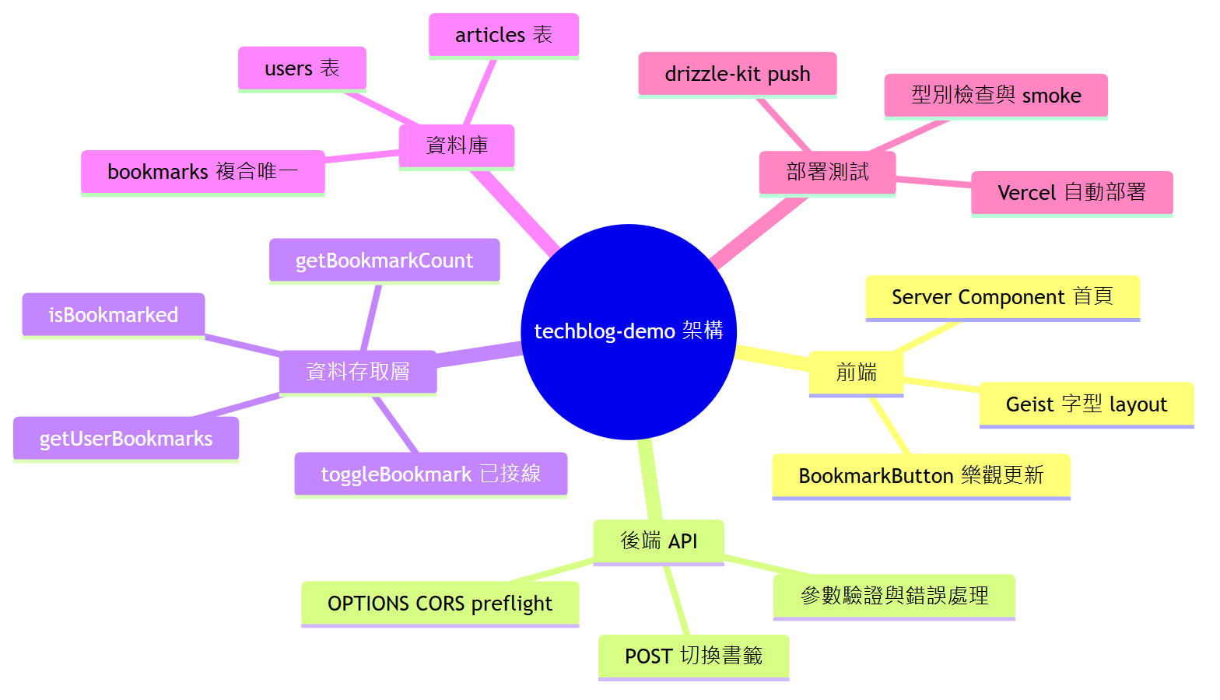
01｜心智圖

Slide 3
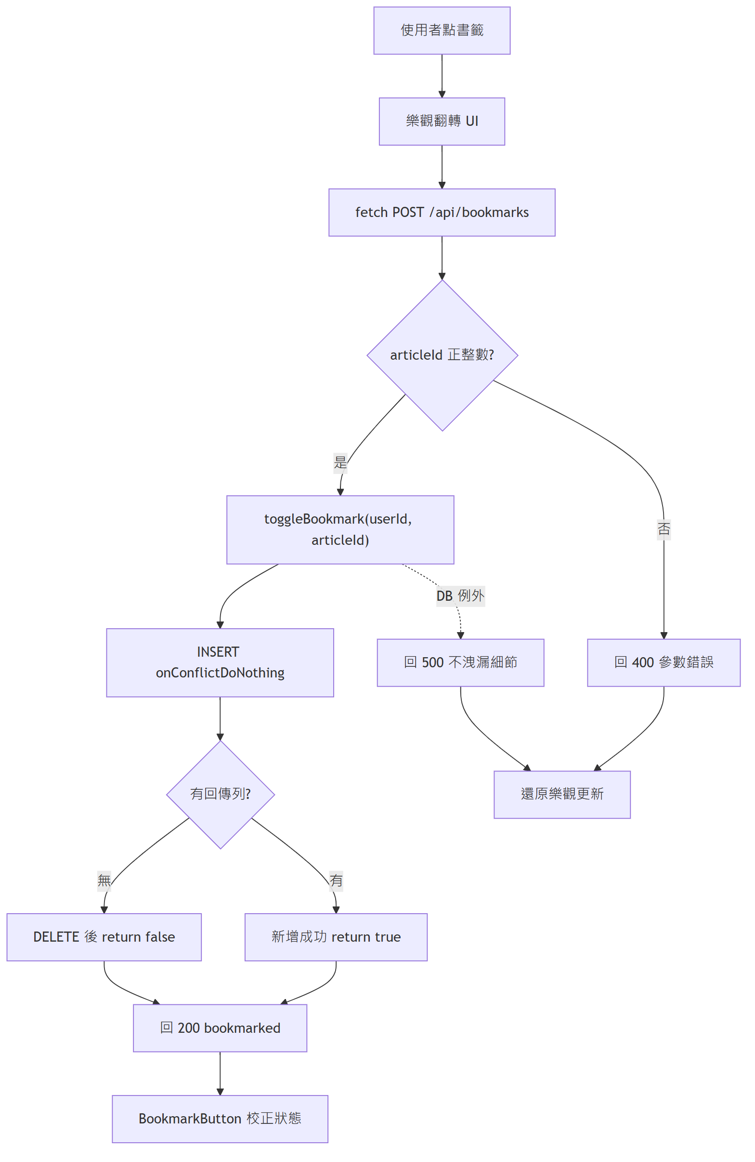
02｜流程圖

Slide 4
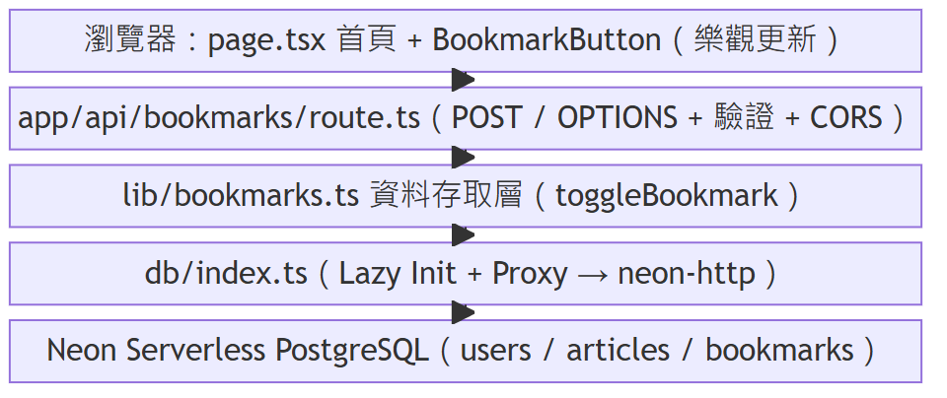
03｜系統架構圖

Slide 5
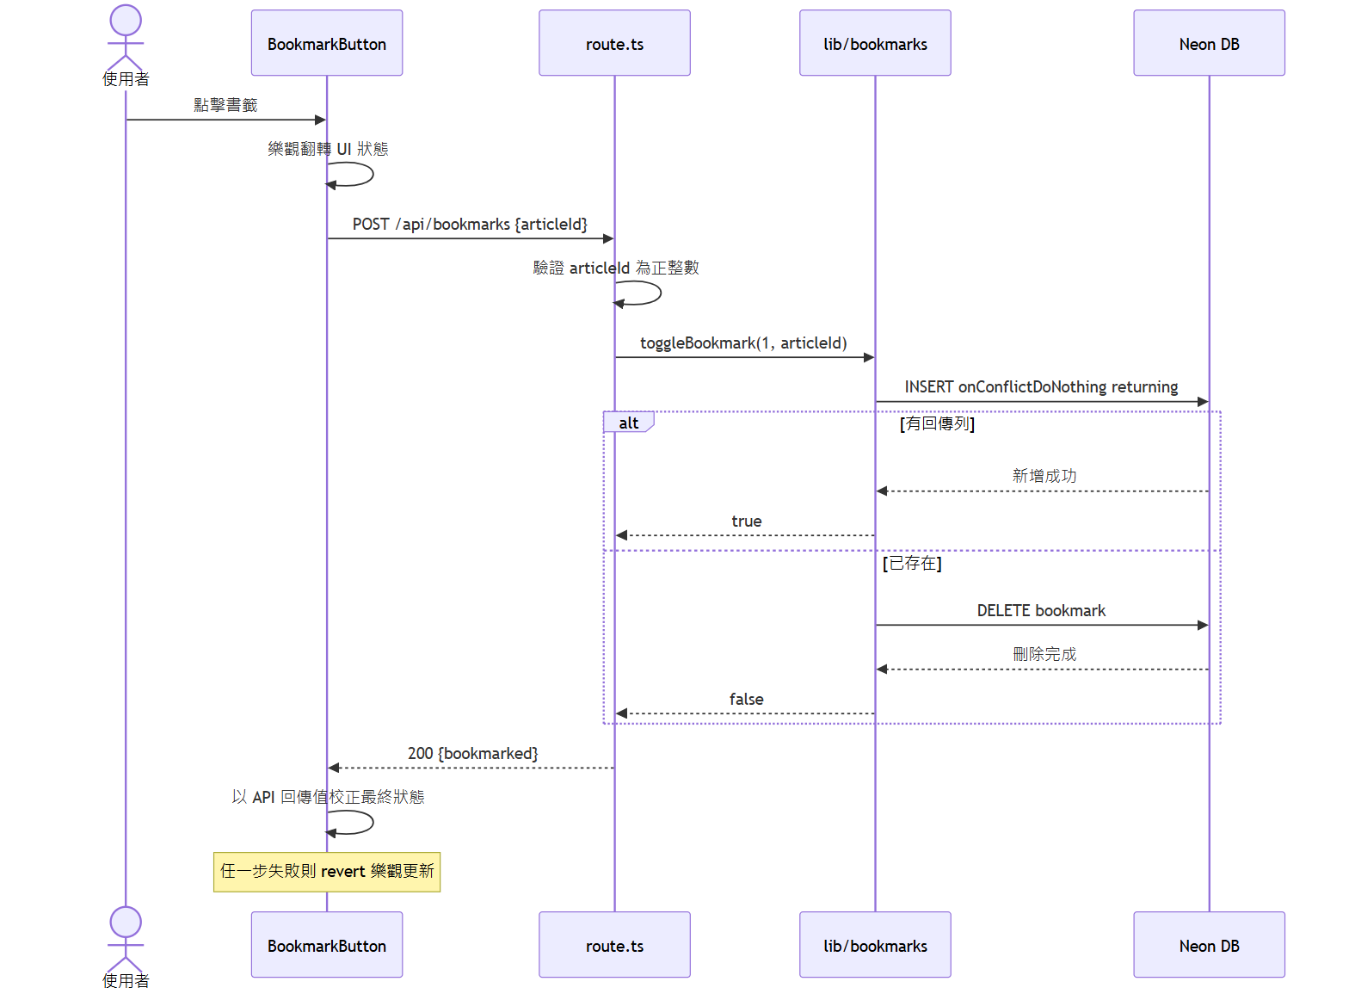
04｜序列圖

Slide 6
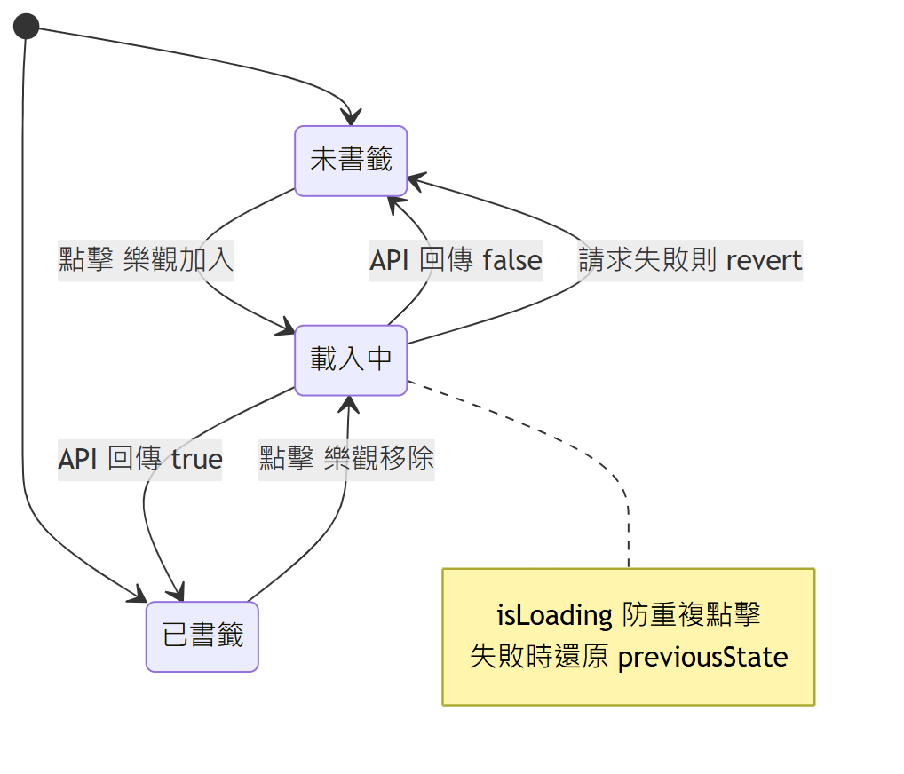
05｜狀態圖

